Slide 1

DEPARTAMENTO DE CIENCIAS DE LA COMPUTACIÓN
“Desarrollo e implementación de un sistema de información para el manejo de documentos de solución de problemas en la planta ensambladora de General Motors Ómnibus B.B.”
Directores:
Dir: Oswaldo Diaz
Coodir: Freddy Tapia
Por:
Gustavo Michael Carrión Lopez

Slide 2
Agenda
  Introducción
  Objetivos General y Específicos
  Planteamiento del Problema
  Esquema del proceso de producción
  Justificación
  Alcance
  Metodología
  Tecnología usada
  Análisis y Diseño
  Presentación del Sistema
  Conclusiones
  Recomendaciones

Slide 3

Introducción
Dentro de las necesidades de la ensambladora se encuentran:
  El control al proceso de gestión de herramientas de solución de problemas (Cinco pasos, Tarjeta azul, Red-X).
  En segunda instancia se desea tener un control sobre las herramientas de solución de problemas dependientes (Tarjetas amarillas, FMEAS reactivos).
  Finalmente una vez recopilada la información se desea obtener reportes a partir de está.
Notes:
3

Slide 4
Objetivos
Objetivo General:
Diseñar e Implantar un sistema para el control de herramientas de solución de problemas que facilite la gestión y aporte a la mejoría de dicho proceso.

Slide 5
Objetivos
Objetivos específicos:
Levantar los requisitos plantados por el personal de GM-OBB para implantar sistema de acuerdo a sus necesidades.
Diseñar una herramienta que permita la gestión de los documentos de solución de problemas en las diversas áreas.
Conseguir que la información de los documentos de solución de problemas se encuentre siempre disponible dentro de la planta, y sea accesible rápidamente.
Dotar de una herramienta a las gerencias para facilitar la toma de decisiones.
Facilitar el manejo de los estándares de flujo de trabajo entre las áreas para la solución de problemas.

Slide 7
Planteamiento del Problema
Inexistencia de un estándar para denunciar los problemas.
Poca disponibilidad de la información referente a los problemas encontrados.
Inexistencia de control de eficiencia en la resolución de problemas.
Dificultad para generar indicadores de calidad.
Pérdidas de información.
Notes:
7

Slide 8
Justificación
La presente investigación, pretende mejorar los aspectos de control en la ensambladora “General Motors Ómnibus B.B.”, mediante la implementación de un sistema informático, el cual se desarrollara para reducir la pérdida de tiempo y esfuerzo que generan las ineficiencias del proceso de solución de problemas.
Se pretende mejorar la identificación, comunicación, organización y evaluación del proceso de solución de problemas, mediante el uso de tecnologías de información .
Siendo beneficiarios directos las gerencias, los empleados, los clientes tanto internos como internos.
Notes:
8

Slide 9
Alcance
Se Desarrolló una aplicación Web permite el control de documentos de solución de problemas en General Motors Ómnibus B.B. la cuál consta de los siguientes módulos:
  Creación de nuevos documentos de solución de problemas.
  Gestión de documentos de solución de problemas.
  Generación de indicadores de calidad(Reportes).
  Respaldo de información física de los documentos.
  Administración de las entidades que intervienen en el proceso.
  Repositorio de publicaciones oficiales.
Para cumplir este objetivo se ha utilizado la tecnología Java Server Pages (JSP) conjuntamente con Sql-Server.

Slide 10
Metodología
XP Es una metodología ágil centrada en potenciar las relaciones interpersonales como clave para el éxito en desarrollo de software, promoviendo el trabajo en equipo, preocupándose por el aprendizaje de los desarrolladores, y propiciando un buen clima de trabajo.
XP se enfoca en 4 variables principales:
      Costo: Máquinas, especialistas y oficinas
      Tiempo: Total y de Entregas
      Calidad: Externa e Interna
      Alcance: Intervención del cliente

Slide 11
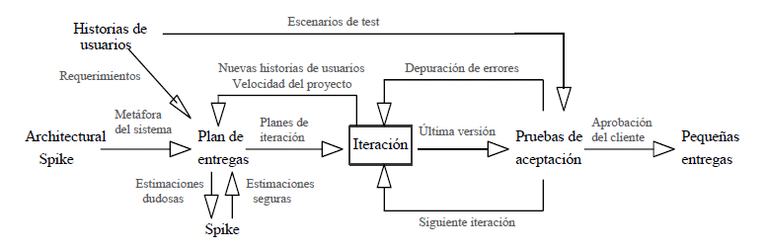
Metodología
(Ápice arquitectónico)
Ciclo de vida de la metodología XP

Slide 12
Esquema de la aplicación

Slide 13
Tecnología usada
Base de datos: | Lenguaje JAVA | Web | Servidor Glassfish
Manejo de índices | Servlets. | Manejo de eventos Javascript. | Gestión de la conexión a la BDD.
Manejo de CRUD | Java Server Pages. | Tags HTML | Mantenimiento de las librerías.
Triggers | JDBC. | Estilos (CSS) | Implementación de una aplicación
Jobs | Programación java en general . | Ajax
Relaciones | Uso de APIS (Jasper, etc)
Stored procedures

Slide 14
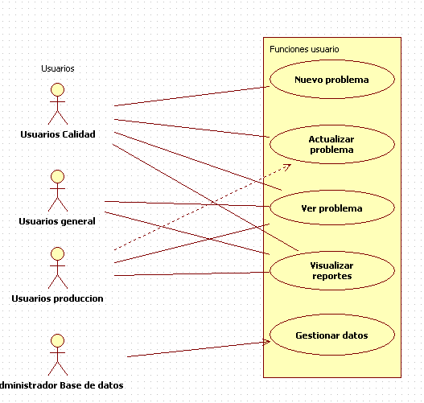
Análisis y Diseño
Diagrama de casos de uso

Slide 15
Diagrama de Secuencia

Slide 16
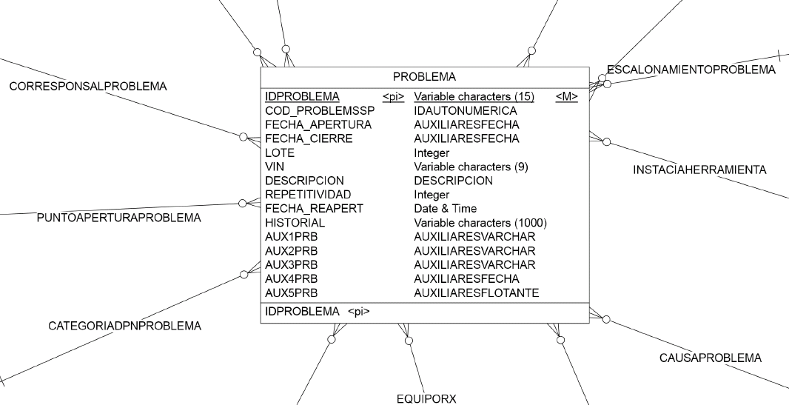
Entidad principal modelo lógico

Slide 17
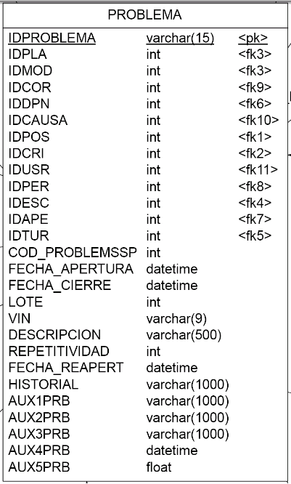
Entidad principal modelo entidad relación

Slide 18
Prototipos
Autentificación
Menús por perfil

Slide 19
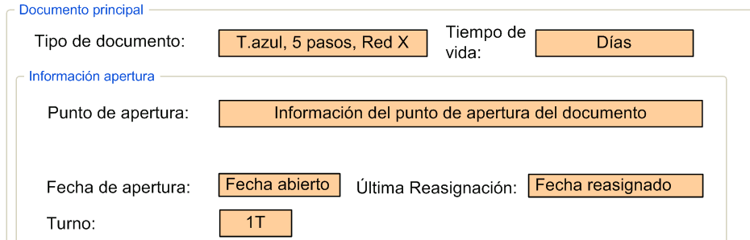
Prototipos

Slide 20
Presentación del Sistema
Aplicativo Web
http://localhost:8080/SSP

Slide 21
Conclusiones
Mediante el desarrollo de la tesis se logro facilitar la gestión y se aportó a la mejora del proceso de solución de problemas en la planta ensambladora de General Motors - Ómnibus B. B.
Para aplicar la metodología XP fue fundamental tener periódicamente reuniones con el usuario funcional el cuál se encargó de revisar que todo el proceso de implementación cumpla con las necesidades del negocio, que conjuntamente con los conocimientos técnicos y la infraestructura adecuada se llegó a tener una implantación exitosa.
Se han logrado abaratar costos, optimizar tiempos al facilitar la búsqueda de potenciales cuellos de botella y realizar más rápidamente la detección de problemas.
Se determinó los problemas más antiguos en la planta así como se otorgo una herramienta a los líderes de cada área para que controlen los problemas generados por su departamento.

Slide 22
Recomendaciones
La ensambladora debería tener una política de soporte externo para necesidades de aplicativos como este, ya que no existe dentro de la planta en la actualidad nada más que personal con conocimientos ofimáticos.
La herramienta desarrollada en el ecuador es un gran ejemplo para las ensambladoras del resto de Sudamérica, se debería promover la compartición de este tipo de herramientas para ayudar a ensambladoras hermanas.
La definición correcta de un alcance es fundamental para un diseño correcto en este tipo de proyectos ya que en caso de que alguna historia de usuario fundamental para el proceso no sea detectada e implementada a tiempo, al final del proceso esto podría acarrear muchos problemas. Perjudicando a los desarrolladores.

Slide 23
Gracias por su atención

